Slide 1
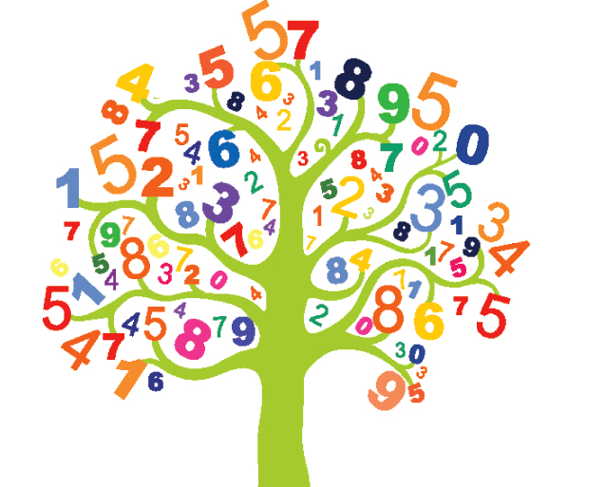
(2-6): مربعات الأعداد الكلية - الحصة الثانية إعداد المعلمة: أ. نوره راشد
رئيسة قسم الرياضيات : هنادي العمران
مديرة المدرسة : أ / ليلى حسين اكبر

Slide 3
الجذر التربيعي للعدد 121
11

Slide 4
2 × 9 =
18

Slide 5
4 × 7 =
28

Slide 6
5 × 9 =
45

Slide 7
عملية القسمة
5
20
4
÷
6
7

Slide 8
عملية القسمة
3
16
4
÷
4
5

Slide 9
عملية القسمة
5
49
7
÷
6
7

Slide 11
2
324
2
2
162
3
81
18
2 × 3 × 3 =
3
3
27
3
9
3
3
3
1

Slide 12
صفحة 93
2
784
2
2
392
2
196
سم
28
2 × 2 × 7 =
2
2
98
7
49
7
7
7
1

Slide 13
فاصل تعليمي

Slide 14
لعبة عدد المربعات

Slide 18
3
576
3
3
192
2
64
2
2
32
2
16
2
2
8
2
4
2
2
2
1
24
3 × 2 × 2 × 2 =

Slide 19
5
2025
5
5
405
3
81
3
3
27
3
9
3
3
3
1
45
5 × 3 × 3 =

Slide 20
2
1764
2
2
882
3
441
3
3
147
7
49
7
7
7
1
42
2 × 3 × 7 =

Slide 21
3
441
3
3
147
7
49
7
7
7
1
21
3 × 7 =

Slide 22
التقييم المختصر

Slide 23
ماذا تعلمنا اليوم ؟

